Slide 1
Swift – The Basics

Slide 2
The Basics
Swift
iOS, macOS, watchOS, and tvOS 앱 개발
C, ObjectiveC와 유사
C와 ObjectiveC의 모든 자료형 지원: int, float,……
C, ObjectiveC와 차별
Collections: Array, Set, Dictionary
Tuples
Optional
Type

Slide 3
상수와 변수
상수
let maxOfNode = 100
변수
var currentNode = 0
var command = 0, input = 0.0, msg = “Start Program”

Slide 4


Type Annotation
변수의 자료형을 선언

Slide 5
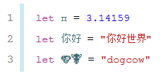
상수와 변수 이름
상수와 변수 이름은 거의 모든 문자 사용 가능
허용안하는 문자
공백, 수학기호, 화살표, 점, 선, 박스 등 포함 불가
숫자로 시작 불가

Slide 6

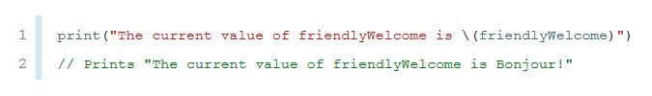
상수와 변수 내용 출력하기
var friendlyWelcome = “Hello”
friendlyWelcome = “Bonjour!”

Slide 7


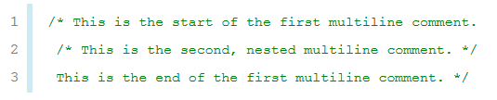
주석
//
/* */
중첩 가능

Slide 8

Semicolons
생략가능, 사용가능

Slide 9
기본 데이터 타입
var integer: Int = 0
var floatVar: Float = 44.195
var doubleVar: Double = 44.195
var floatVar:Float = 44.195
var intVar = Int(floatVar)

Slide 10

Integer
Signed and Unsigned Integers in 8, 16 32, 64 bit form
UInt8, Int32 등
Bounds : min, max 프라퍼티 이용
Int and UInt 자료형
시스템 플랫폼에 맞는 정수형 자동 선택

Slide 11

Floating Point Numbers
Double, Float

Slide 12


Type Safe and Type Inference
Type Safe
컴파일 시 mismatch된 type 점검->에러
Type Inference
할당된 초기값을 이용하여 자료형 유추 처리

Slide 13
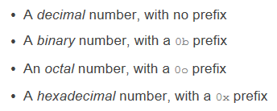
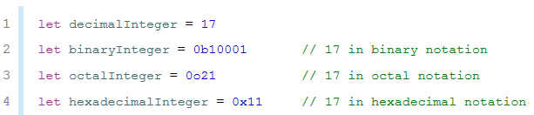
Numeric Literals
Integer literals

Slide 14
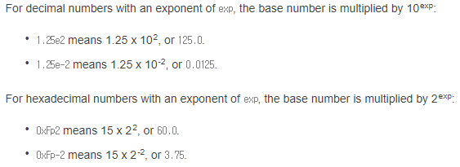
Numeric Literals
Floating-point literals
can be decimal(with no prefix) or hexadecimal (with a 0x prefix)

Slide 15
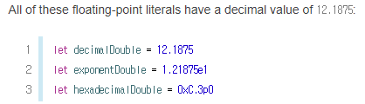
Numeric Literals
Floating-point literals
can be decimal(with no prefix) or hexadecimal (with a 0x prefix)

Slide 16
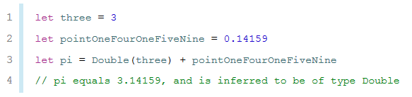

Numeric Type Conversion
Integer Conversion
Int 타입을 사용하는 것이 호환성 좋음
Integer-Floating Point Conversion
명시적으로

Slide 17


Type Aliases
기존의 자료형에 별명을 허용

Slide 18

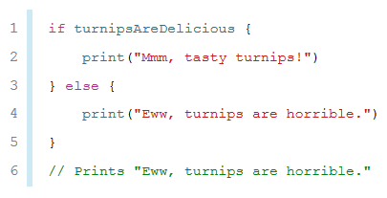
Boolean
Bool

Slide 19

Tuples
여러 개의 값을 하나로 묶음
동일한 자료형일 필요는 없음
A tuple of type(Int, String)

Slide 20
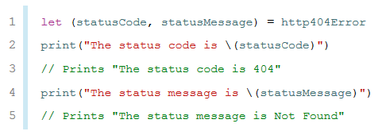
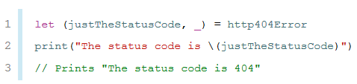
Tuple 분해하기
일부만 사용하기

Slide 21
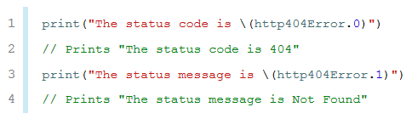
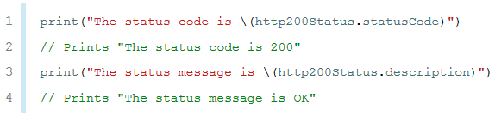
인덱스로 사용하기
이름 붙여 사용하기

Slide 22
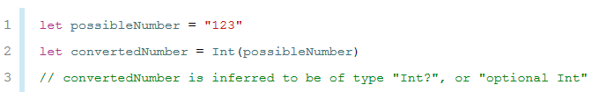
Optionals
값이 없을 수 있을 때 사용
“123”은 123으로 명확하게 변환가능하지만, “Hello”의 경우 불명확하므로……

Slide 23
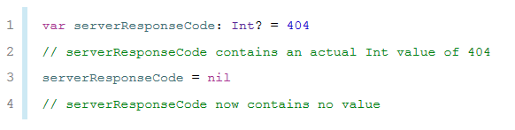
Optionals
Nil
Optional 변수를 값이 없는 상태로 선언
비Optional 변수에는 사용 불가

Slide 24
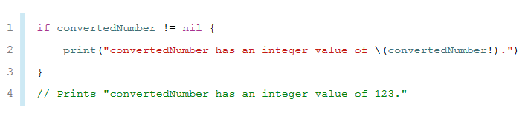
Optionals
If문과 Forced unwrapping
! (exclamation mark)
“I know that this optional definitely has a value; please use it”

Slide 25
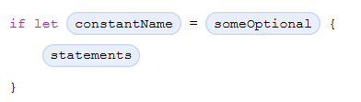
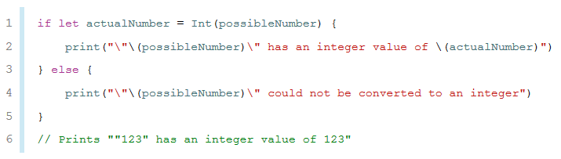
Optional Bindings
형식
예제

Slide 26
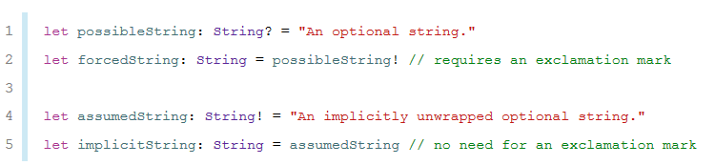
Optionals
Implicitly unwrapped optionals
값이 존재한다고 확신될 경우 IF 등의 점검없이 그냥 사용
! 사용
처음 정의된 직후 사용할 때 등 유용

Slide 27
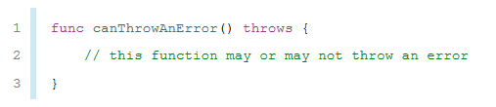
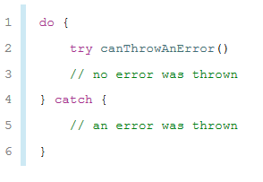
Error Handling
실행 중 직면할 수 있는 에러 조건에 응답하기 위해 error handling 사용

Slide 28
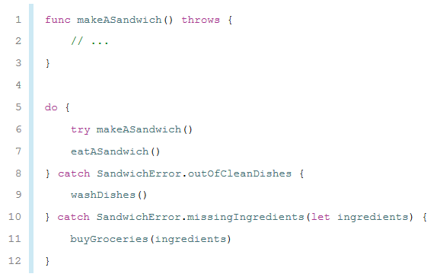
Error Handling
예제

Slide 29
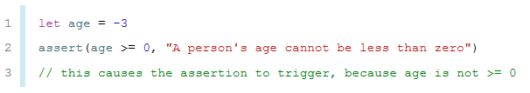

Assertions
특정한 조건이 만족되지 않으면 실행을 계속할 수 없을 때 사용
실행을 종료, 디버깅 기회 제공

Slide 30
Let’s Practice
Xcode의 Playground를 이용하여 본 강의 자료의 내용을 실습하시오.

